Slide 1
USPOSTAVLJANJE NORMALNOG RADA EES CRNE GORE NAKON POJAVE OSTRVSKOG REŽIMA RADA
Zoran Radulović
Blažo Ivanović

Slide 2
Ostrvski režim rada
Ostvrski režim rada je kritično i nebezbijedno stanje u elektroenergetskom sistemu.
Najčešće se javlja kada usljed ispada dalekovoda i transformatora, jedan ili više generatorskih jedinica nastavi da napaja dio mreže sa opterećenjem a da pri tom razmjena električne energije sa ostatkom mreže nije prisutna.
Bez kontrole frekvencije, narušiće se ravnoteža između opterećenja i proizvodnje u ostrvu. Višak aktivne snage u ostrvu dovodi do akumulacije energije u rotacionim mašinam. Nedostatak aktivne snage u ostrvu će prouzrokovati smanjenje brzine generatora.
Neuravnoteženost reaktivne snage utiče na vrijednost napona u ostrvu

Slide 3
Ostrvski režim rada
Pojava ostrvskog režima rada u dijelu sistema koji nije sposoban za rad u tim uslovima može da ima višestruke posljedice na opremu, sistem, proizvodne jedinice i krajnje potrošače.
Najveću opasnost predstavlja degradacija kvaliteta energije u vidu neregularnih vrijednosti frekvencije i napona. To može izazvati ozbiljne štete na električnoj opremi i uređajima koji su posebno osjetljivi na loš kvalitet napona
Pojava ostrvskog rada će uzrokovati da napon u ostrvu bude fazno pomjeren u odnosu na napon u sistemu. Spajanje takva dva sistema predstavlja ozbiljan rizik za rotacione mašine zbog struja i visokih mehaničkih momenata nastalih usljed spajanja sistema koji nijesu u fazi
Posebno loš uticaj na solarne elektrane

Slide 4
Povezivanje ostrva sa sistemom
Jednakost frekvencije ostrva i sistema,
Jednakost amplituda napona na dva pola prekidača istih faza s kojima se sprovodi sinhronizacija,
Jednakost faznih uglova napona u tačkama čijim se spajanjem vrši sinhronizacija
Nezadovoljenje ovih uslova može izazvati njihanja aktivnih snaga
Prevelika razlika međusobnih uglova između fazora elektromotornih sila, kao i amplituda i uglova napona u čvorovima, mogu uzrokovati ispade brojnih elemenata pod dejstvom distantne zaštite ili zaštite od preopterećenja
Razlika faznih uglova na krajevima spojnog prekidača na kojem se vrši sinhronizacija ne smije biti veća od 30°
Kapacitet prenosa spojnog dalekovoda određuje dozvoljeno odstupanje frekvencije tokom sinhronizacije

Slide 5
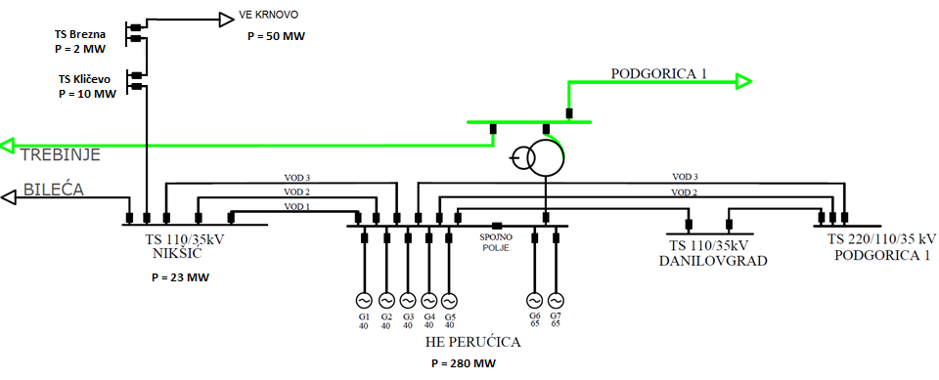
Ukupna snaga proizvodnje 320 MW
Ukupan konzum 35 MW
Opterećenost elemenata:
DV 110 kV Perućica - Podgorica 1 vod 2 i vod 3 (92.5 MW, 80%)
DV 110 kV Nikšić - Bileća (35 MW, 50%)
Trafo T 220/110 kV, 125 MVA u HE Perućica (75 MW, 60%)
DV 110 kV Perućica – Danilovgrad u kvaru

Slide 6
22:03:55 ispad G5 u HE Perućica (rotorska, zemljospojna)
22:04:29 uključenje prekidača 110kV Danilovgrad u HE Perućica
22:04:31 ispad prekidača 110kV Perućica(vod 2 i 3) u TS PG1 (I>)
22:04:32 ispad prekidača 110kV Danilovgrad u HE Perućica (Z<)
22:04:35 obostran ispad trafoa 220/110kV u HE Perućica (I>)
22:04:36 ispad prekidača 110kV Bileća u TS Nikšić (Z<)
22:04:40 ispad G2 u HE Perućica (pobjeg)
22:05:07 ispad G4 u HE Perućica (pobjeg)
22:12:25 isključen G7 u HE Perućica
22:12:38 isključen G6 u HE Perućica
22:14:11 uključeni prekidači 110kV Perućica (vod 2 i vod 3) u TS PG1
22:15:31 uključen trafo 220/110kV u HE Perućica
22:16:10 uključen prekidač 110kV Bileća u TS Nikšić
Dat nalog HE Perućici da vraća agreegate na mrežu

Slide 7
Zaključci i preporuke
Obavezno postojanje SCADA sistema u NDC koji ima mogućnost detekcije ostrvskog režima rada
Svi vjetroparkovi i solarne elektrane (i ostali proizvodni objekti priključeni na prenosnu mrežu koji nemaju mogućnost rada u ostrvskom režimu rada) moraju imati pouzdan sistem za detekciju ostrvskog režima rada i mogućnost da u slučaju nastanka istog izvrše isključenje proizvodnog objekta sa mreže
Potrebno je posebno voditi računa pri podešavanju selektivnosti zaštitnih uređaja u HE Perućica i okolnim trafostanicama kao prevencija nastanka ostrvskog režima rada

Slide 8
Zaključci i preporuke
Posebno voditi računa o topologiji mreže pri viskoj proizvodnji HE Perućica i VE Krnovo zbog mogućih ispada usljed preopterećenja prenosnih kapaciteta
Jedna od metoda za rasterećenje 110 kV mreže u slučaju visoke proizvodnje VE Krnovo i HE Perućica je razdvajanje 110 kV sistema sabirnica u HE Perućica. Naime, na prvi sistema sabirnica 110 kV se vežu generatori A1 - A5 i sva 110 kV dalekovodna polja, dok se na drugi sistem sabirnica vežu generatori A6 i A7 i transformator 220/110 kV, 125 MVA. Na ovaj način se sva proizvedena energija iz generatora A6 i A7 preko transformatora prenosi u 220 kV mrežu. Međutim, prvi sistem sabirnica je sa ostatkom sistema povezan sa jednim elementom manje pa o tome treba voditi računa pri donošenju odluke za ovim uklopnim stanjem

Slide 9
Zaključci i preporuke
S obzirom da u NDC postoji WAMS sistem potrebno je ugraditi barem jedan PMU u HE Perućica čime bi operater prenosnog sistema u slučaju nastanka ostrva imao uvid u kvalitet frekvencije i napona u ostrvu kao i razliku faznog ugla između ostrva i sistema
U slučaju nastanka ostrvskog režima rada potrebno je da operater prenosnog sistema u komunikaciji sa osobljem HE Perućica izvrši korekciju električnih parametara u ostrvu kako bi se izvršila sinhronizacija ostrva i sistema uz što manje udare. Preporuke su da: razlika amplituda napona ne bude veća od 10% na 110 kV naponu, frekvencija bude što bliža vrijednosti od 50 Hz i razlika faznog ugla ostrva i sistema bude do 30°. Ukoliko to nije moguće realizovati potrebno je izvršiti deenergizaciju ostrva i nakon toga ostrvo napojiti prosleđivanjem napona iz sistema
Sinhronizaciju ostrva i sistema je potrebno obavljati na prekidaču koji ima sinhroček

